Slide 1
Гидролиз.Применение.
Коршикова Т. И.
Учитель химии ГОУ СОШ №383
2011

Slide 2
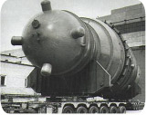
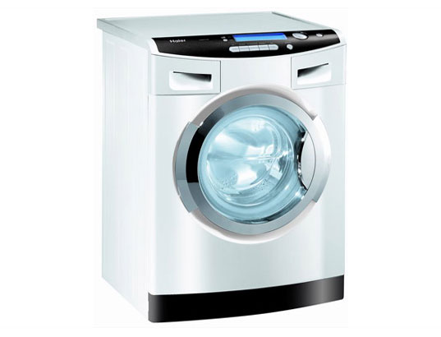
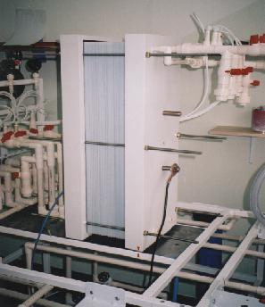
Процесс гидролиза используется в различных технологических процессах.

Slide 3
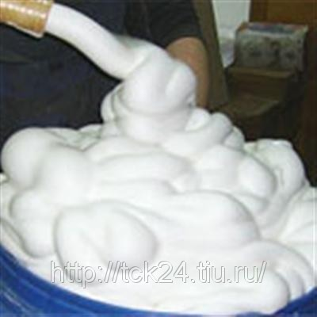
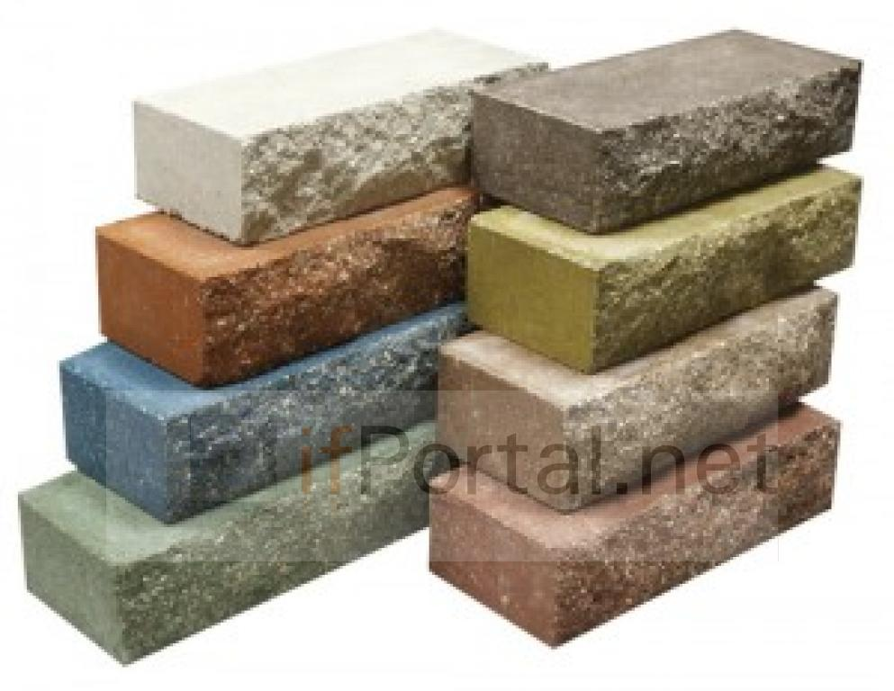
Процесс гидролиза используется для получения cтроительных материалов :
пенобетона
кирпича

Slide 4
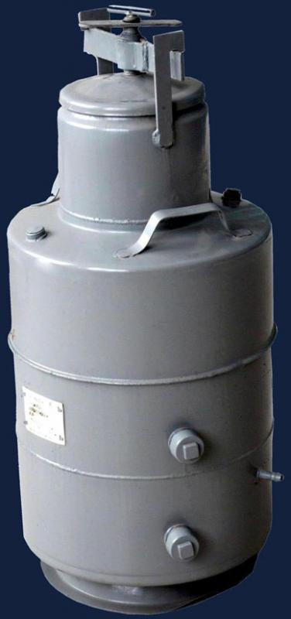
Процесс гидролиза используется для получения
ацетилена,необходимого для сварочных работ.

Slide 5
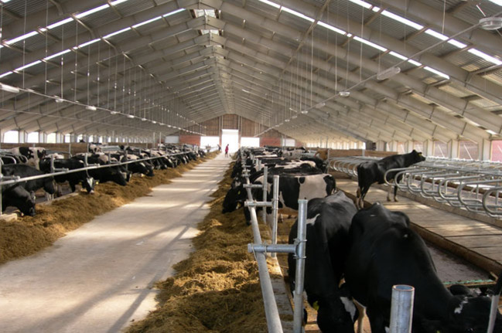
Процесс гидролиза используется для получения питательных смесей:

Slide 6
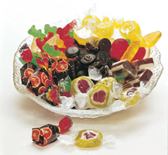
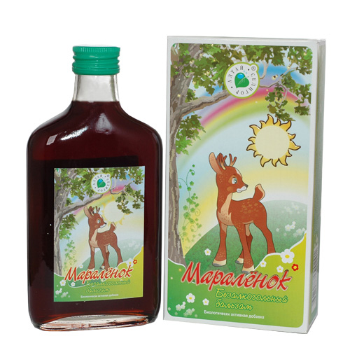
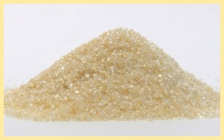
Процесс гидролиза используется для получения:
мармелада
пищевых добавок

Slide 7
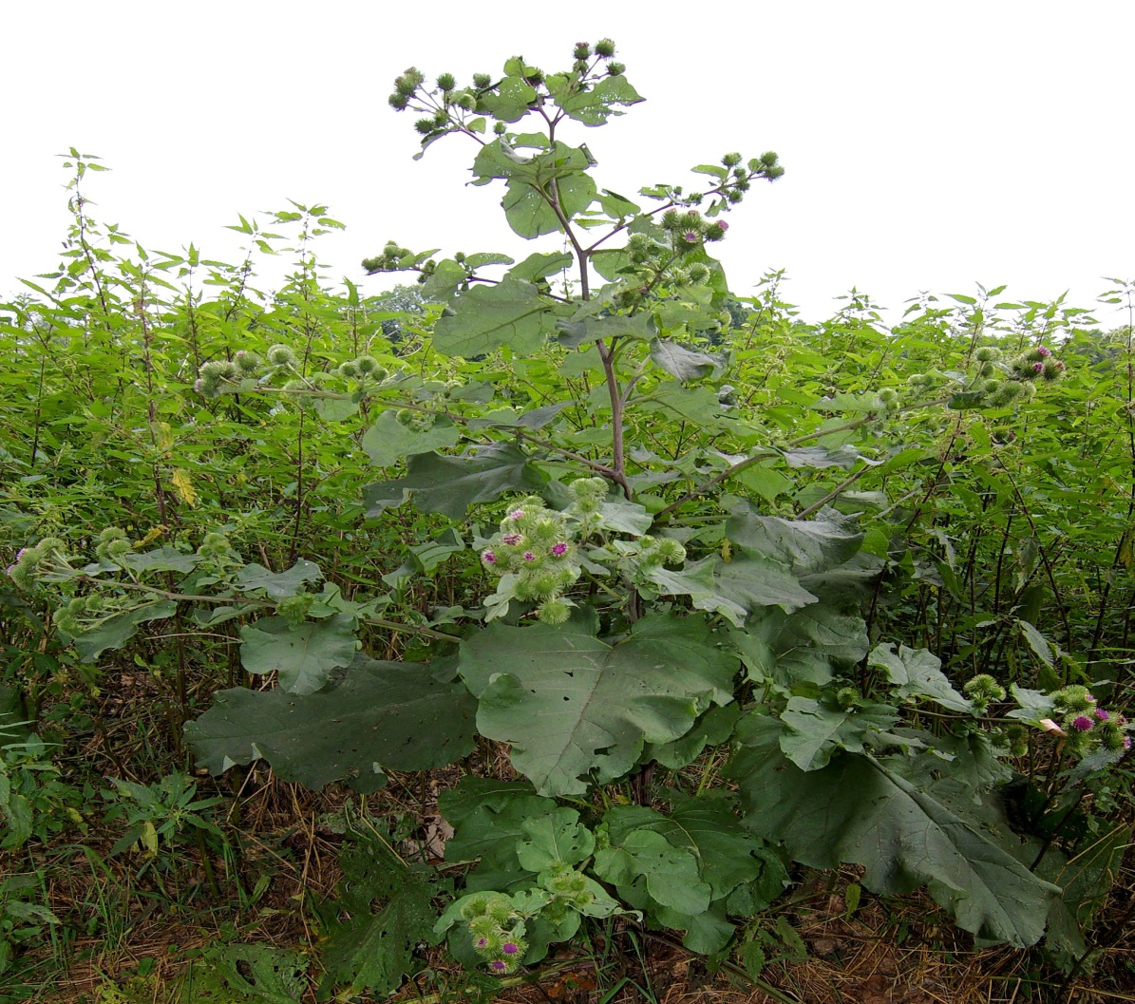
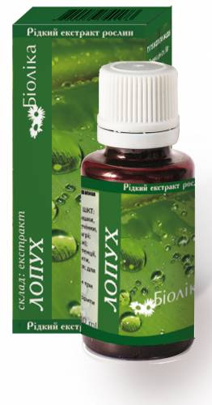
Процесс гидролиза используется в фармакологии:

Slide 8
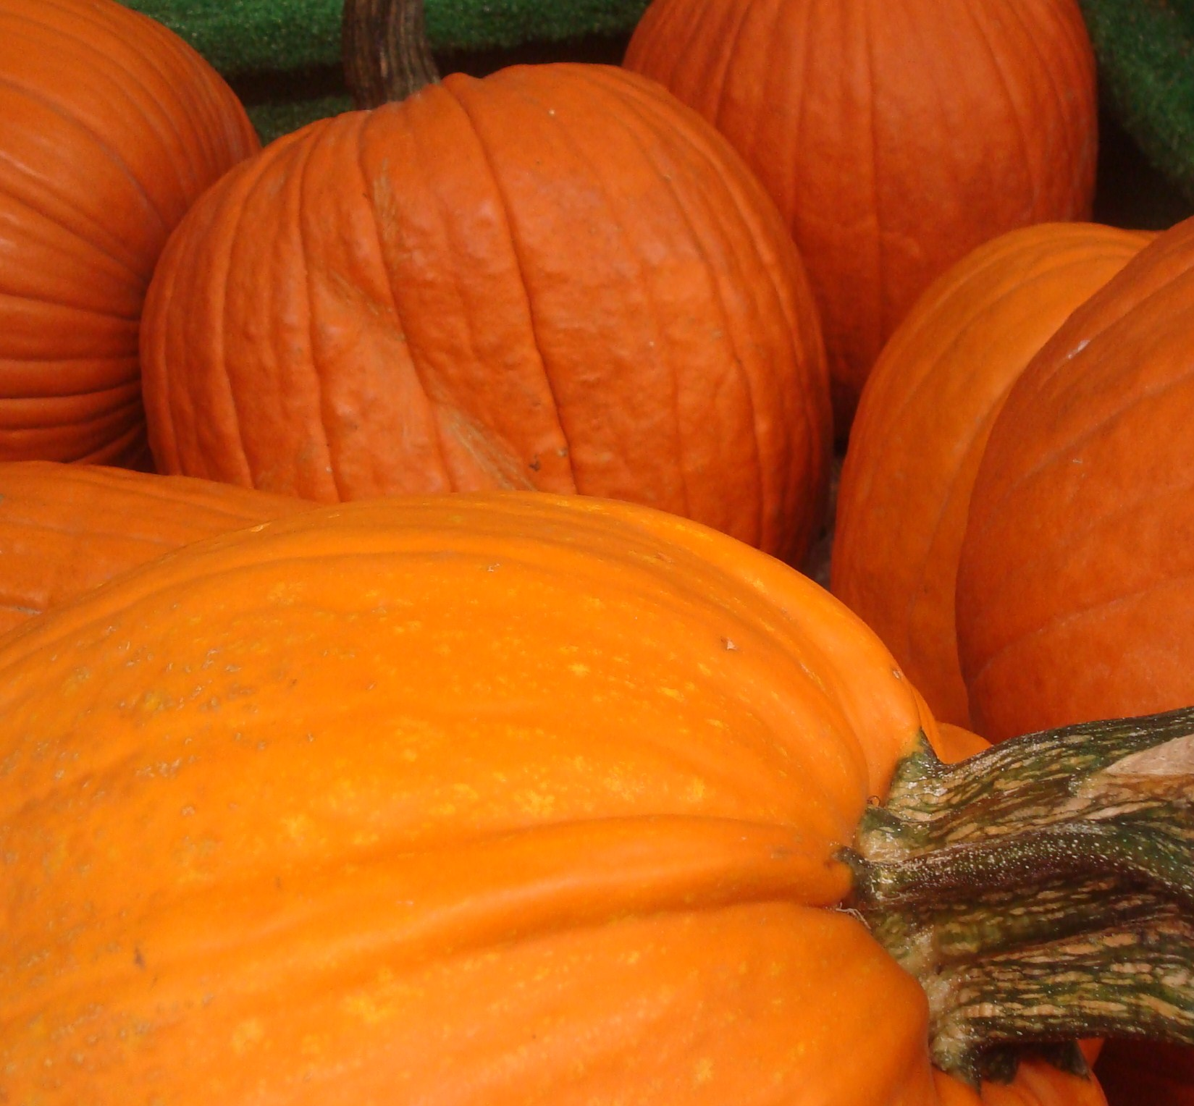
Процесс гидролиза используется в фармакологии:
витамин А

Slide 9
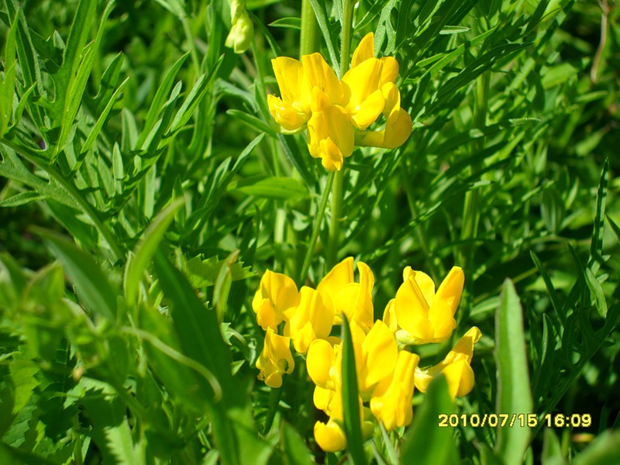
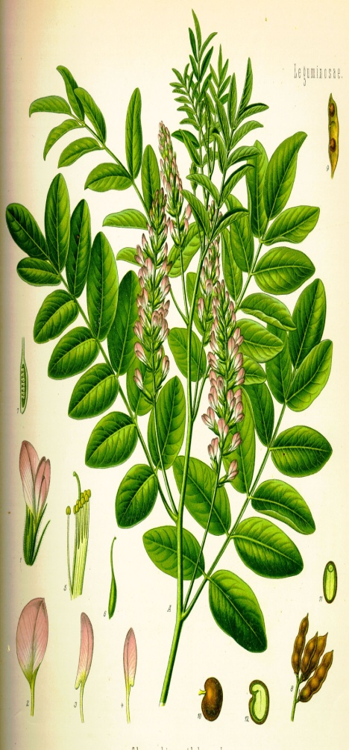
Процесс гидролиза используется в фармакологии:

Slide 10
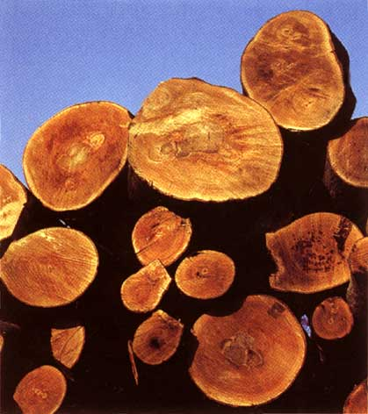
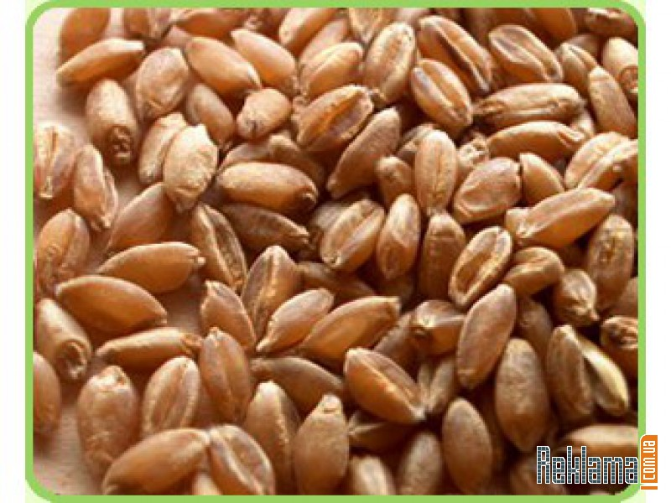
Процесс гидролиза используется в фармакологии:

Slide 11
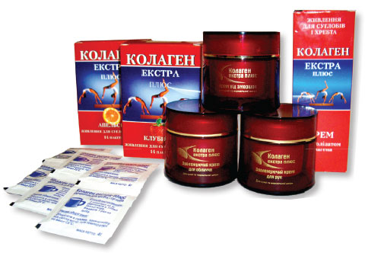
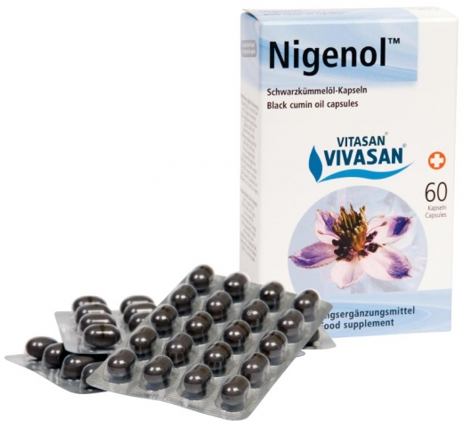
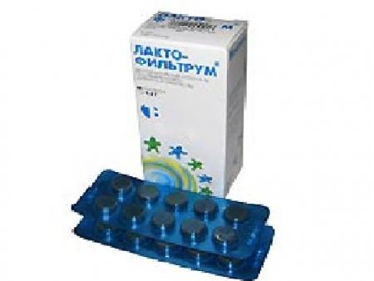
Процесс гидролиза используется в фармакологии:

